Slide 1












Инвестиционный паспорт
Муниципальное
образование
«Холм-Жирковский
муниципальный округ»
Смоленской области
2025 год

Slide 2



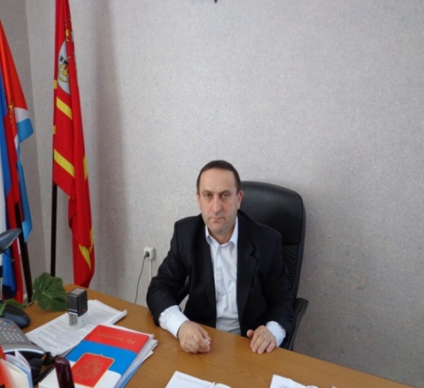
Холм-Жирковский муниципальный округ Смоленской
области
Обращение Главы муниципального образования
«Холм-Жирковский муниципальный округ» Смоленской области
Герб
Дорогие друзья
Администрация муниципального образования «Холм-Жирковский муниципальный округ» Смоленской области стремится создавать благоприятную среду для привлечения инвестиций. Экономика муниципального образования в настоящее время представлена такими видами деятельности как обработка древесины и сельское хозяйство. Холм-Жирковский муниципальный округ представляет собой удобную площадку для развития производства в агропромышленном комплексе. Мы готовы представить инвесторам земельные участки для развития растениеводства, овощеводства и животноводства. Инвестиционный потенциал района представлен наличием месторождений полезных ископаемых, наличием свободных неиспользуемых земель, площадок для размещения производств, а также богатыми лесными ресурсами.
Место для фото
Егикян
Ашот Мушегович
Уважаемые инвесторы, выгодное географическое расположение, производственный и промышленный потенциал, налаженная транспортная система, наличие современных средств связи и телекоммуникаций создают благоприятные условия для эффективного сотрудничества.
Мы готовы рассматривать любые взаимовыгодные предложения! Охотно примем экономически выгодные предложения от деловых партнеров стран ближнего и дальнего зарубежья.
Добро пожаловать в Холм-Жирковский муниципальный округ!
Министерство инвестиционного развития Смоленской области
Министерство инвестиционного развития Смоленской области
2

Slide 3
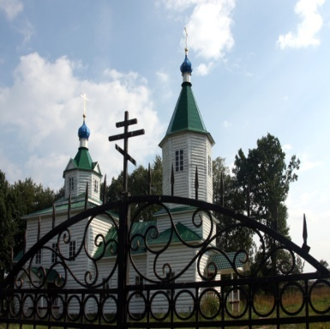
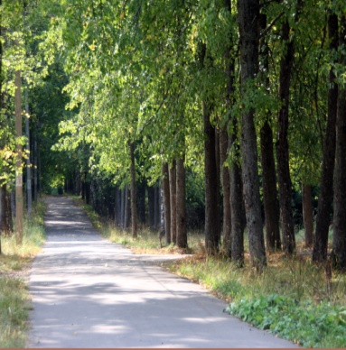

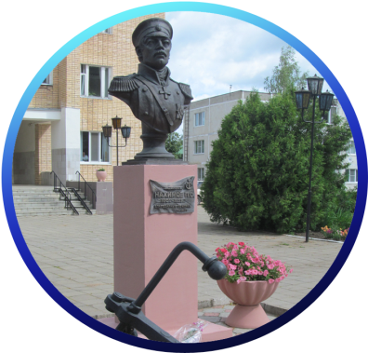
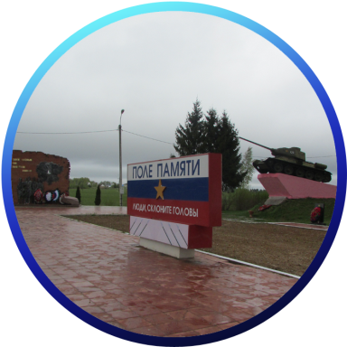
Холм-Жирковский
муниципальный округ Смоленской
области
Герб
Историческая справка
Первое официальное упоминание о Холме относится ко времени Петра 1. Название Холм произошло от географического положения села. Холм расположен на самом возвышенном месте в районе. По преданию, село Холм некогда принадлежало помещикам по фамилии Жирковы.
Место для фото
Место для фото
На этом основании за селом в народе сохранилось название Жирковское.
С организацией же областей и районов в Западной области оказалось 2 районных центра с названием Холм, поэтому наш Холм стал называться двойным именем Холм-Жирковский.
Место для фото
1708
1861
1929
1971
Первое упоминание о Холме
Создание Холмовской волости
Образование Холм-Жирковского района
Статус поселка городского типа Холм-Жирковский
Министерство инвестиционного развития Смоленской области
Министерство инвестиционного развития Смоленской области
3

Slide 4
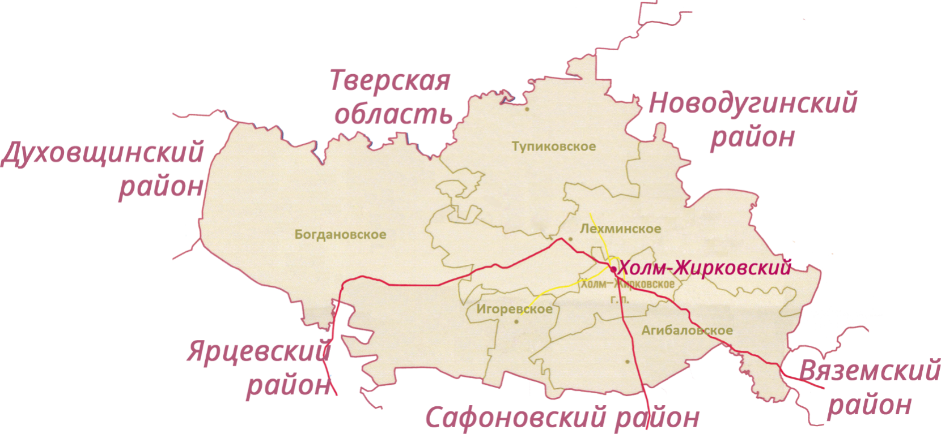


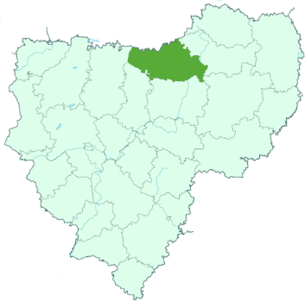
Холм-Жирковский
муниципальный округ Смоленской
области
Герб
Холм-Жирковский муниципальный округ сегодня
Общая площадь
2 033,4 кв. км
Население
7,641тыс. чел.
Министерство инвестиционного развития Смоленской области
4

Slide 5
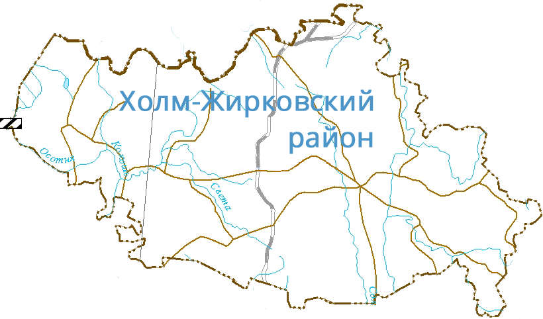




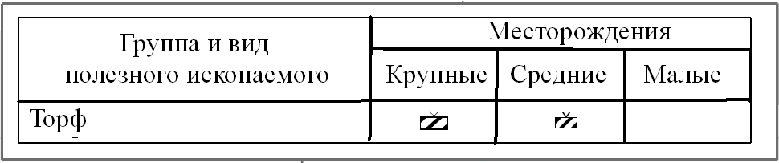




Холм-Жирковский
муниципальный округ Смоленской
области
Герб
Природные ресурсы
Территория муниципального округа расположена в бассейне реки Днепр.
Рельеф муниципального округа располагается в пределах Бельской возвышенности. Большая часто территории характеризуется равнинным, волнисты рельефом.
Климат округа относится умеренно-континентальному типу. Средняя многолетняя температура января - 8,8С, июля-17,2С. За год в среднем выпадает 600-625 мм осадков.
Полезные ископаемые представлены месторождениями песчано-гравийного материала (торф, известняк, песок, гравий).
Министерство инвестиционного развития Смоленской области
Министерство инвестиционного развития Смоленской области
5

Slide 6








Холм-Жирковский
муниципальный округ Смоленской
области
Социально-экономическое
развитие
Герб
Среднемесячная
заработная
плата
работников
Объем отгруженных товаров собственного производства, выполненных работ и услуг по всем видам экономической деятельности
Оборот
розничной
торговли
64,831
тыс. руб.
112,3%
6590,0
млн. руб.
116,8%
743,7
млн. руб.
118,9%
к уровню
2023 года
к средне-
областному
уровню
к уровню
2023 года
Уровень
безработицы
2024 год
0,69 %
Объем доходов
681,9млн. руб.
Численность
трудоспособного
населения
Бюджет расходов
728,0млн. руб.
4,282 тыс. чел.
Министерство инвестиционного развития Смоленской области
Министерство инвестиционного развития Смоленской области
6

Slide 7




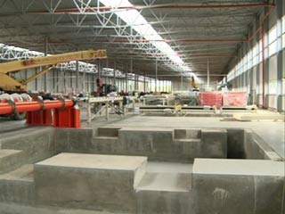
Холм-Жирковский
муниципальный округ Смоленской
области
Герб
Инвестиции
Объем инвестиций в основной капитал
Структура инвестиций в основной капитал
168,88
млн. руб.
1
Реализующиеся инвестиционные проекты
Концессионное соглашение в отношении объектов теплоснабжения, находящихся в собственности муниципального образования "Холм-Жирковский район" Смоленской области
2,0 млн. руб.
10
Министерство инвестиционного развития смоленской области
Министерство инвестиционного развития Смоленской области
7

Slide 8



Холм-Жирковский
муниципальный округ Смоленской
области
Герб
Инвестиционный потенциал
Приоритетные направления инвестирования
Сельское хозяйство
Развитие молочно-мясного животноводства и сопутствующих высокотехнологических отраслей промышленной переработки.
Освоение залежных, неэффективно используемых земель.
Промышленность
Создание и развитие промышленных зон с концентрацией производственных мощностей, ориентированных на экспорт продукции.
Дальнейшая модернизация существующих технологических процессов путём внедрения инновационных проектов.
Социальная сфера
Укрепление материально-технической базы учреждений образования и культуры.
Создание комфортной среды для жизни и работы
Министерство инвестиционного развития Смоленской области
Министерство инвестиционного развития Смоленской области
8

Slide 9
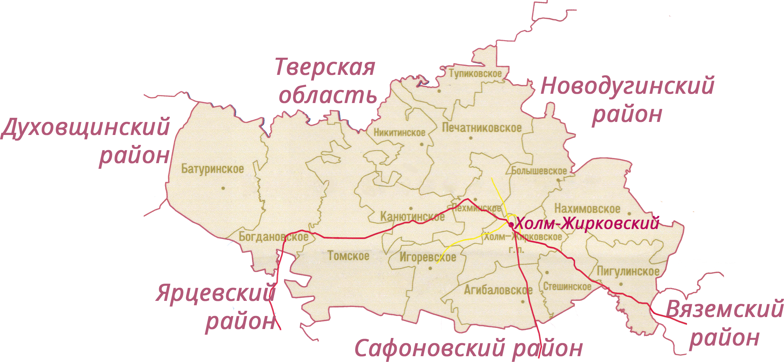








Холм-Жирковский
муниципальный округ Смоленской
области
Инвестиционная карта
Площадки с\х назначения
Площадки промышленного назначения
Туризм
Министерство инвестиционного развития Смоленской области
Министерство инвестиционного развития Смоленской области
9

Slide 10
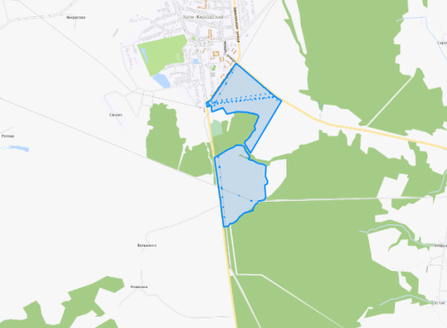
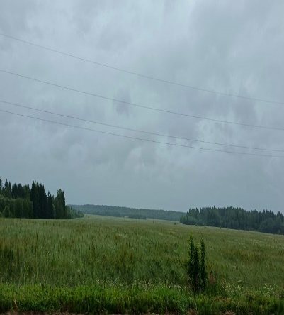
Холм-Жирковский
муниципальный округ Смоленской
области
Герб
Инвестиционные площадки
Инвестиционная площадка №
Смоленская область, Холм-Жирковский муниципальный округ примыкает к юго-восточной стороне пгт. Холм-Жирковский- расстояние до г. Москвы: 300 км; - расстояние до г. Смоленска: 165 км; - расстояние до пгт. Холм-Жирковский: 0,5 км
Место для карты
Характеристика участка | Площадь | 146,1га
 | Кадастровый номер | 67:23:0030103:383
 | Категория земли | Земли сельскохозяйственного назначения
 | Форма собственности | частная
 | Приоритетное направление использования | для ведения сельского хозяйства
Инженерная инфраструктура | Электроснабжение | По территории площадки проходят ЛЭП (35 и 220 кВт), резерв мощности для технологического присоединения составляет 0,5 МВт
 | Газоснабжение | газопровод низкого давления расположен в 50м от площадки
 | Водоснабжение | водопроводные сети проходят в 50м от площадки
 | Водоотведение | сети водоотведения проходят в 50м от площадки
Подъездные пути | автомобильная дорога примыкает к участку, железная дорога находится на расстоянии 60 км
Условия предоставления | Выкуп/аренда
Министерство инвестиционного развития Смоленской области
Министерство инвестиционного развития Смоленской области
10

Slide 11
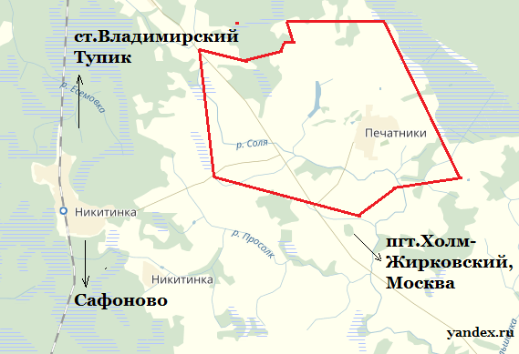
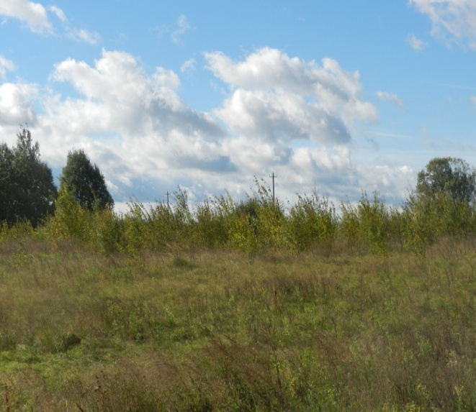
Холм-Жирковский
муниципальный округ Смоленской
области
Герб
Инвестиционные площадки
Инвестиционная площадка № 67-23-02
Местоположение: Холм-Жирковский муниципальный округ, вблизи д. Печатники; расстояние до г. Москвы: 317 км; - расстояние до г. Смоленска: 182 км;-расстояние до пгт. Холм-Жирковский: 17 км.
Место для карты
Характеристика участка | Площадь | 2500 га
 | Кадастровый номер | -
 | Категория земли | земли сельскохозяйственного назначения
 | Форма собственности | муниципальная
 | Приоритетное направление использования | сельскохозяйственное производство
Инженерная инфраструктура | Электроснабжение | ближайший центр питания ПС Печатники 35/10 на расстоянии 0,5-1 км по прямой до границы земельного участка. Резерв мощности для тех. присоединения 1,73 МВА
 | Газоснабжение | Построен газопровод низкого давления в д.Печатники, ул.Молодежная. Давление в точке подключения 0,0024. Необходимость в газопроводе отсутствует
 | Водоснабжение | необходимо строительство водопроводных сетей. Стоимость строительства 1,62 млн.руб.. Срок строительство 1-3 месяц.
 | Водоотведение | Необходимость в газопроводе отсутствует
Подъездные пути | автомобильная дорога примыкает к участку
Условия предоставления | Аренда,выкуп: по итогам торгов
Министерство инвестиционного развития Смоленской области
11

Slide 12
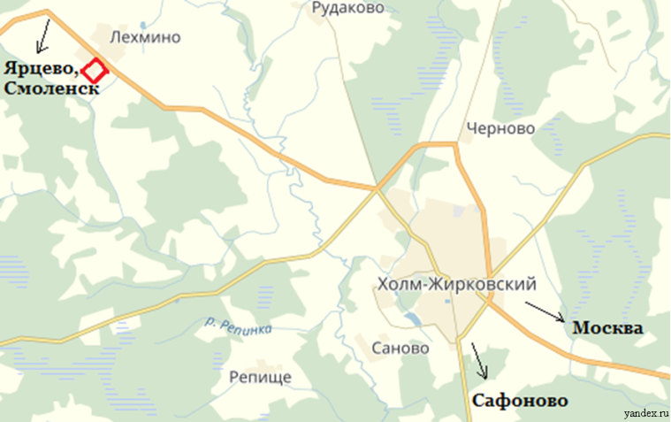
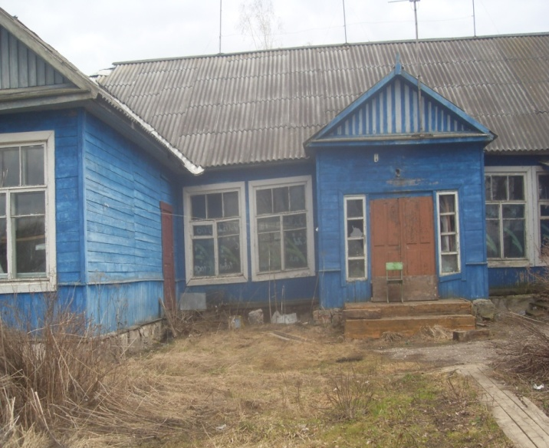
Холм-Жирковский
муниципальный округ Смоленской
области
Герб
Инвестиционные площадки
Инвестиционная площадка № 67-23-05
Местоположение: Смоленская область, Холм-Жирковский муниципальный округ, д. Пузиково, ул. Школьная, д. 1; - расстояние до г. Москвы: 315 км; - расстояние до г. Смоленска: 180 км; -расстояние до пгт. Холм-Жирковский: 15 км.
Место для карты
Характеристика участка | Площадь | 1,613 га
 | Кадастровый номер | 67:23:0810101:24
 | Категория земли | земли населенных пунктов
 | Форма собственности | муниципальная
 | Приоритетное направление использования | Коммерческое назначение
Инженерная инфраструктура | Электроснабжение | ближайший центр питания ПС Канютино 110/35/10 на расстоянии 8,7 км по прямой до границы земельного участка Резерв мощности для тех. 2,27 МВА
 | Газоснабжение | точка подключения на расстоянии 200 м. Стоимость подключения 180-220 тыс.руб. Срок строительства 2 месяца
 | Водоснабжение | необходимо строительство локальных сооружений. Стоимость 1,77 млн.руб. Срок строительства 1-2 месяца
 | Водоотведение | необходимо строительство локальных сооружений. Стоимость 141,0тыс.руб. Срок строительства 1-2 месяца
Подъездные пути | автомобильная дорога примыкает к участку
Условия предоставления | выкуп: по итогам торгов
Министерство инвестиционного развития Смоленской области
Министерство инвестиционного развития Смоленской области
12

Slide 13
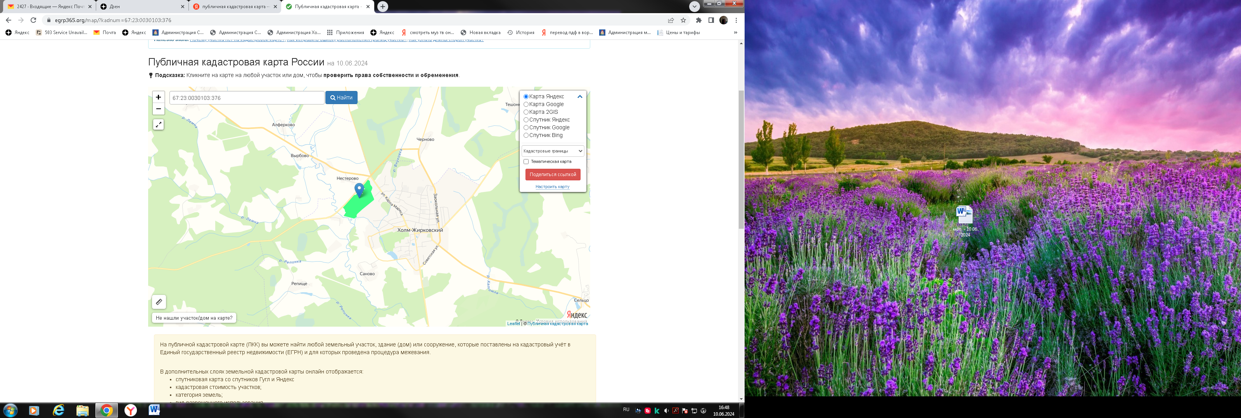
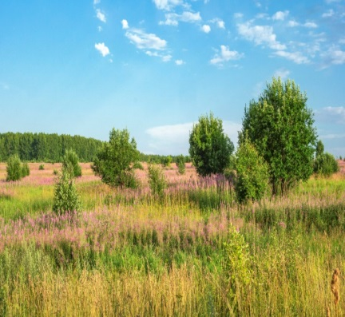
Холм-Жирковский
муниципальный округ Смоленской
области
Герб
Инвестиционные площадки
Инвестиционная площадка № 67-23-06
Местоположение: Смоленская область, Холм-Жирковский муниципальный округ, северо восточнее д, Некрасово - расстояние до г. Москвы: 300 км; - расстояние до г. Смоленска: 165 км.
Г. Смоленск, Москва
yandex,ru
Характеристика участка | Площадь | 42,0га
 | Кадастровый номер | 67:23:0030103:376
 | Категория земли | земли с\х назначения
 | Форма собственности | муниципальная
 | Приоритетное направление использования | с\х производство
Инженерная инфраструктура | Электроснабжение | По территории площадки проходят ЛЭП (35 и 10 КВт).Необходимость подключения отсутствует
 | Газоснабжение | Отсутствует. Необходимость строительства отсутствует
 | Водоснабжение | Отсутствует. Необходимость строительства отсутствует
 | Водоотведение | Отсутствует. Необходимость строительства отсутствует
Подъездные пути | автомобильная дорога примыкает к участку
Условия предоставления | выкуп: по итогам аукциона аренда: по итогам аукциона
Министерство инвестиционного развития Смоленской области
Министерство инвестиционного развития Смоленской области
13

Slide 14
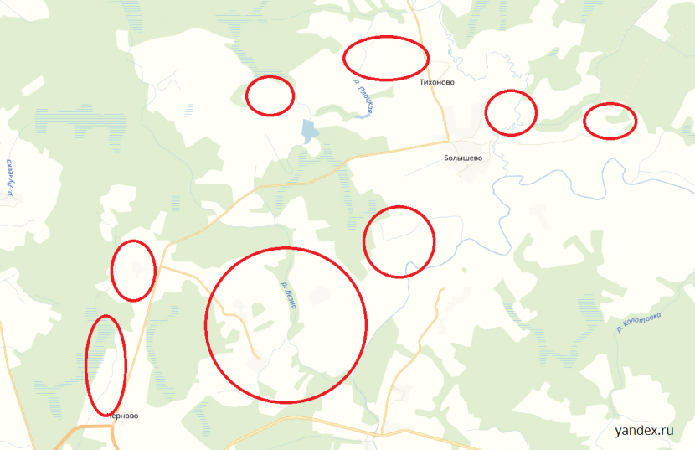
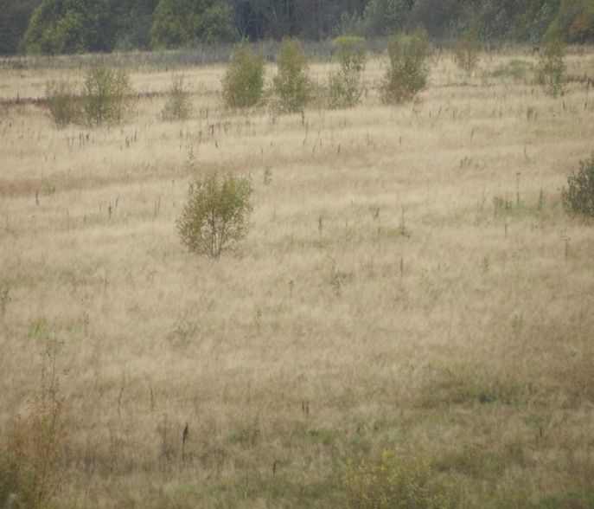
Холм-Жирковский
муниципальный округ Смоленской
области
Герб
Инвестиционные площадки
Инвестиционная площадка № 67-23-07
Местоположение: Смоленская область, Холм-Жирковский муниципальный округ; - расстояние до г. Москвы: 313 км; - расстояние до г. Смоленска: 178 км; - расстояние до Холм-Жирковский: 13 км.
Характеристика участка | Площадь | 1010 га
 | Кадастровый номер | 67:23:0030101:413(граница з\у состоит из 68 контуров)
 | Категория земли | земли сельскохозяйственного назначения
 | Форма собственности | муниципальная
 | Приоритетное направление использования | сельскохозяйственное производство
Инженерная инфраструктура | Электроснабжение | ближайший центр питания ПС Найдековичи 35/10 на расстоянии 10,5 км по прямой до границы земельного участка. Резерв мощности для тех. присоединения 2,39 МВ
 | Газоснабжение | в 2024-2025 гг. планируется строительство газопровода высокого давления. Необходимость в газопроводе отсутствует.
 | Водоснабжение | на расстоянии 200 м находятся водопроводные сети. Труба диаметром 53 мм, мощностью 59 430 куб.м.\год. Стоимость подключения 136,0тыс.руб. Срок строительства 1-2 месяца
 | Водоотведение | необходимо строительство локальных сооружений. Стоимость подключения 73,0 тыс.руб. Срок строительства 1-2 месяца
Подъездные пути | автомобильная и грунтовая дороги примыкают к участку
Условия предоставления | выкуп, аренда (по итогам торгов)
Министерство инвестиционного развития Смоленской области
Министерство инвестиционного развития Смоленской области
14

Slide 15




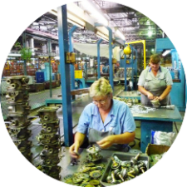
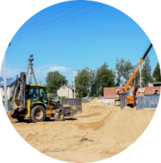


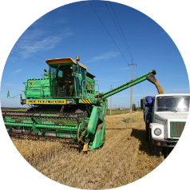

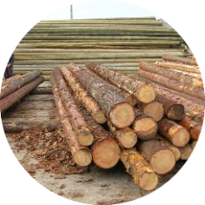
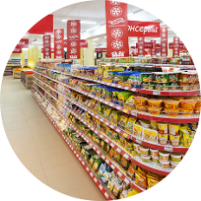
Холм-Жирковский
муниципальный округ Смоленской
области
Герб
Малое предпринимательство
Число субъектов
малого и среднего
предпринимательства
Структура деятельности субъектов малого и среднего предпринимательства по сферам деятельности, %.
201
По видам деятельности:
11
15
1
Промышленность
Строительство
19
76
4
76
Прочие
виды
Сельское хозяйство
Оптовая и розничная торговля
Заготовка и
переработка древесины
Министерство инвестиционного развития Смоленской области
Министерство инвестиционного развития Смоленской области
15

Slide 16




Холм-Жирковский
муниципальный округ Смоленской
области
Государственная поддержка субъектов малого и
среднего предпринимательства
Смоленской области
Герб
Реализация государственной политики в сфере развития малого и среднего предпринимательства осуществляется в рамках областной государственной программы
«Экономическое развитие Смоленской области, включая создание благоприятного предпринимательского и инвестиционного климата».
Предоставление Смоленским областным Фондом поддержки предпринимательства микрозаймов субъектам МСП по ставке от 3% годовых
Возмещение субъектам МСП до 99% затрат на уплату первого взноса (аванса) по договорам лизинга оборудования с российскими лизинговыми организациями,
не более 7 млн. рублей
Региональный центр «Мой бизнес»
Консультационно-информационная и образовательная помощь субъектам предпринимательства Смоленской области
Предоставление субсидий в рамках реализации грантовой программы «Первый старт»
до 500 тысяч рублей
Министерство инвестиционного развития Смоленской области
214014, г. Смоленск, ул. Энгельса, д. 23
Сайт: dep-invest.admin-smolinvest.ru
E-mail: dep@smolinvest.com
Министерство инвестиционного развития Смоленской области
Министерство инвестиционного развития
Смоленской области
16

Slide 17








Холм-Жирковский
муниципальный округ Смоленской
области
Герб
Промышленный комплекс
Число предприятий
Структура промышленного производства
2
Численность
работающих
0,167 тыс. чел.
Водоснабжение, водоотведение
Обрабатывающие производства
6,5 млн. руб.
6,04млрд. руб.
МУП «ИКХ», МКП «Холм-Жирковское ЖКХ»
Игоревский филиал
ООО «Ультрадекор»
Министерство инвестиционного развития Смоленской области
Министерство инвестиционного развития Смоленской области
17

Slide 18











Холм-Жирковский
муниципальный округ Смоленской
области
Герб
Сельское хозяйство
Число предприятий
Производство основных видов продукции во всех категориях хозяйств
2
3,31
тыс.т.
0,999
тыс.т.
0,282
тыс.т.
Структура сельского хозяйства
зерно
картофель
овощи
3,381
тыс.т.
322,0
тонн
0,647
млн.шт.
молоко
мясо скота и птицы
яйцо
Основные задачи на период до 2024 года
Стимулирование инновационной деятельности и инновационного развития агропромышленного комплекса
Вовлечение в оборот неиспользуемых земель сельскохозяйственного назначения
Министерство инвестиционного развития Смоленской области
Министерство инвестиционного развития Смоленской области
18

Slide 19









Холм-Жирковский
муниципальный
округ Смоленской
области
Государственная поддержка сельхозтоваропроизводителей (субсидии)
Растениеводство
Техническая модернизация
Страхование в АПК
Субсидии на поддержку элитного семеноводства;
Субсидии на проведение комплекса агротехнологических работ на посевных площадях, занятых зерновыми, зернобобовыми и кормовыми культурами;
Субсидии на производство и реализацию зерновых культур;
Субсидии на поддержку производства льна-долгунца и (или) технической конопли;
Субсидии на стимулирование увеличения производства картофеля и овощей.
Субсидии на проведение комплекса агротехнологических работ на посевных площадях, занятых льном-долгунцом
Субсидии на проведение комплекса агротехнологических работ на посевных площадях, занятых рапсом
Субсидии на приобретение сельскохозяйственной, промышленной техники для производства сельскохозяйственной продукции;
Субсидии на уплату лизинговых платежей при приобретении сельскохозяйственной техники и оборудования;
Субсидии на создание и (или) модернизацию объектов агропромышленного комплекса, а также на приобретение и ввод в промышленную эксплуатацию маркировочного оборудования для внедрения обязательной маркировки отдельных видов молочной продукции
Субсидии на уплату страховой премии, начисленной по договору сельскохозяйственного страхования в области растениеводства, и (или) животноводства, и (или) товарной аквакультуры (товарного рыбоводства).
Развитие малых форм хозяйствования
Предоставление грантов «Агростартап» крестьянским (фермерским) хозяйствам или индивидуальным предпринимателям на их создание и (или) развитие;
Предоставление субсидий на развитие семейных ферм на базе крестьянских (фермерских) хозяйств, включая индивидуальных предпринимателей;
Предоставление субсидий сельскохозяйственным потребительским кооперативам (за исключением сельскохозяйственных потребительских кредитных кооперативов) на возмещение части затрат, связанных с их развитием.
Предоставление грантов сельскохозяйственным потребительским кооперативам на развитие материально-технической базы
Животноводство
Возмещение процентных
ставок по кредитам
Субсидии на поддержку племенного животноводства;
Субсидии на приобретение племенного молодняка;
Субсидии на повышение продуктивности в молочном скотоводстве;
Субсидии на реализованную товарную рыбу, произведенную в Смоленской области;
Субсидии на литр реализованного молока
Субсидии на возмещение части затрат на уплату процентов по инвестиционным кредитам (займам) в агропромышленном комплексе.
Министерство
19

Slide 20

Холм-Жирковский
муниципальный
округ Смоленской
области
Государственная поддержка сельхозтоваропроизводителей (субсидии)
Вовлечение в оборот и комплексная мелиорация земель сельскохозяйственного назначения
Развитие сельских территорий
Социальные выплаты
Социальные выплаты на строительство (приобретение) жилья гражданам, проживающим на сельских территориях;
Субсидии для софинансирования расходов бюджетов муниципальных образований Смоленской области на строительство (приобретение) жилого помещения (жилого дома) на сельских территориях, территориях опорных населенных пунктов, предоставляемого гражданам Российской Федерации, проживающим на сельских территориях, территориях опорных населенных пунктов, по договору найма жилого помещения;
Субсидии для софинансирования расходов бюджетов муниципальных образований Смоленской области на реализацию мероприятий по благоустройству сельских территорий;
Субсидии для софинансирования расходов бюджетов муниципальных образований Смоленской области на реализацию мероприятий по благоустройству общественных пространств в опорных населенных пунктах
Выплата единовременного областного государственного пособия молодым специалистам, являющимся гражданами Российской Федерации, работающим в сельскохозяйственных организациях, крестьянских (фермерских) хозяйствах, областных государственных организациях ветеринарии, у индивидуальных предпринимателей, в соответствии с областным нормативным правовым актом;
Предоставление ежемесячных выплат молодым специалистам, работающим в сельскохозяйственных организациях, крестьянских (фермерских) хозяйствах и у индивидуальных предпринимателей, в соответствии с областным нормативным правовым актом.
Субсидия на проведение мероприятий в области известкования кислых почв на пашне ;
Субсидия на возмещение части затрат на проведение культуртехнических мероприятий на выбывших сельскохозяйственных угодьях, вовлекаемых в сельскохозяйственный оборот;
Субсидия сельскохозяйственным товаропроизводителям, относящимся к категории микропредприятий, на возмещение части затрат на проведение культуртехнических мероприятий на выбывших сельскохозяйственных угодьях, вовлекаемых в сельскохозяйственный оборот;
Субсидия бюджетам муниципальных образований на подготовку проектов межевания земельных участков и на проведение кадастровых работ
РП «Кадры в АПК»
Субсидии сельскохозяйственным товаропроизводителям (кроме граждан, ведущих личное подсобное хозяйство) на возмещение части затрат, связанных с обеспечением квалифицированными специалистами
Министерство
20

Slide 21
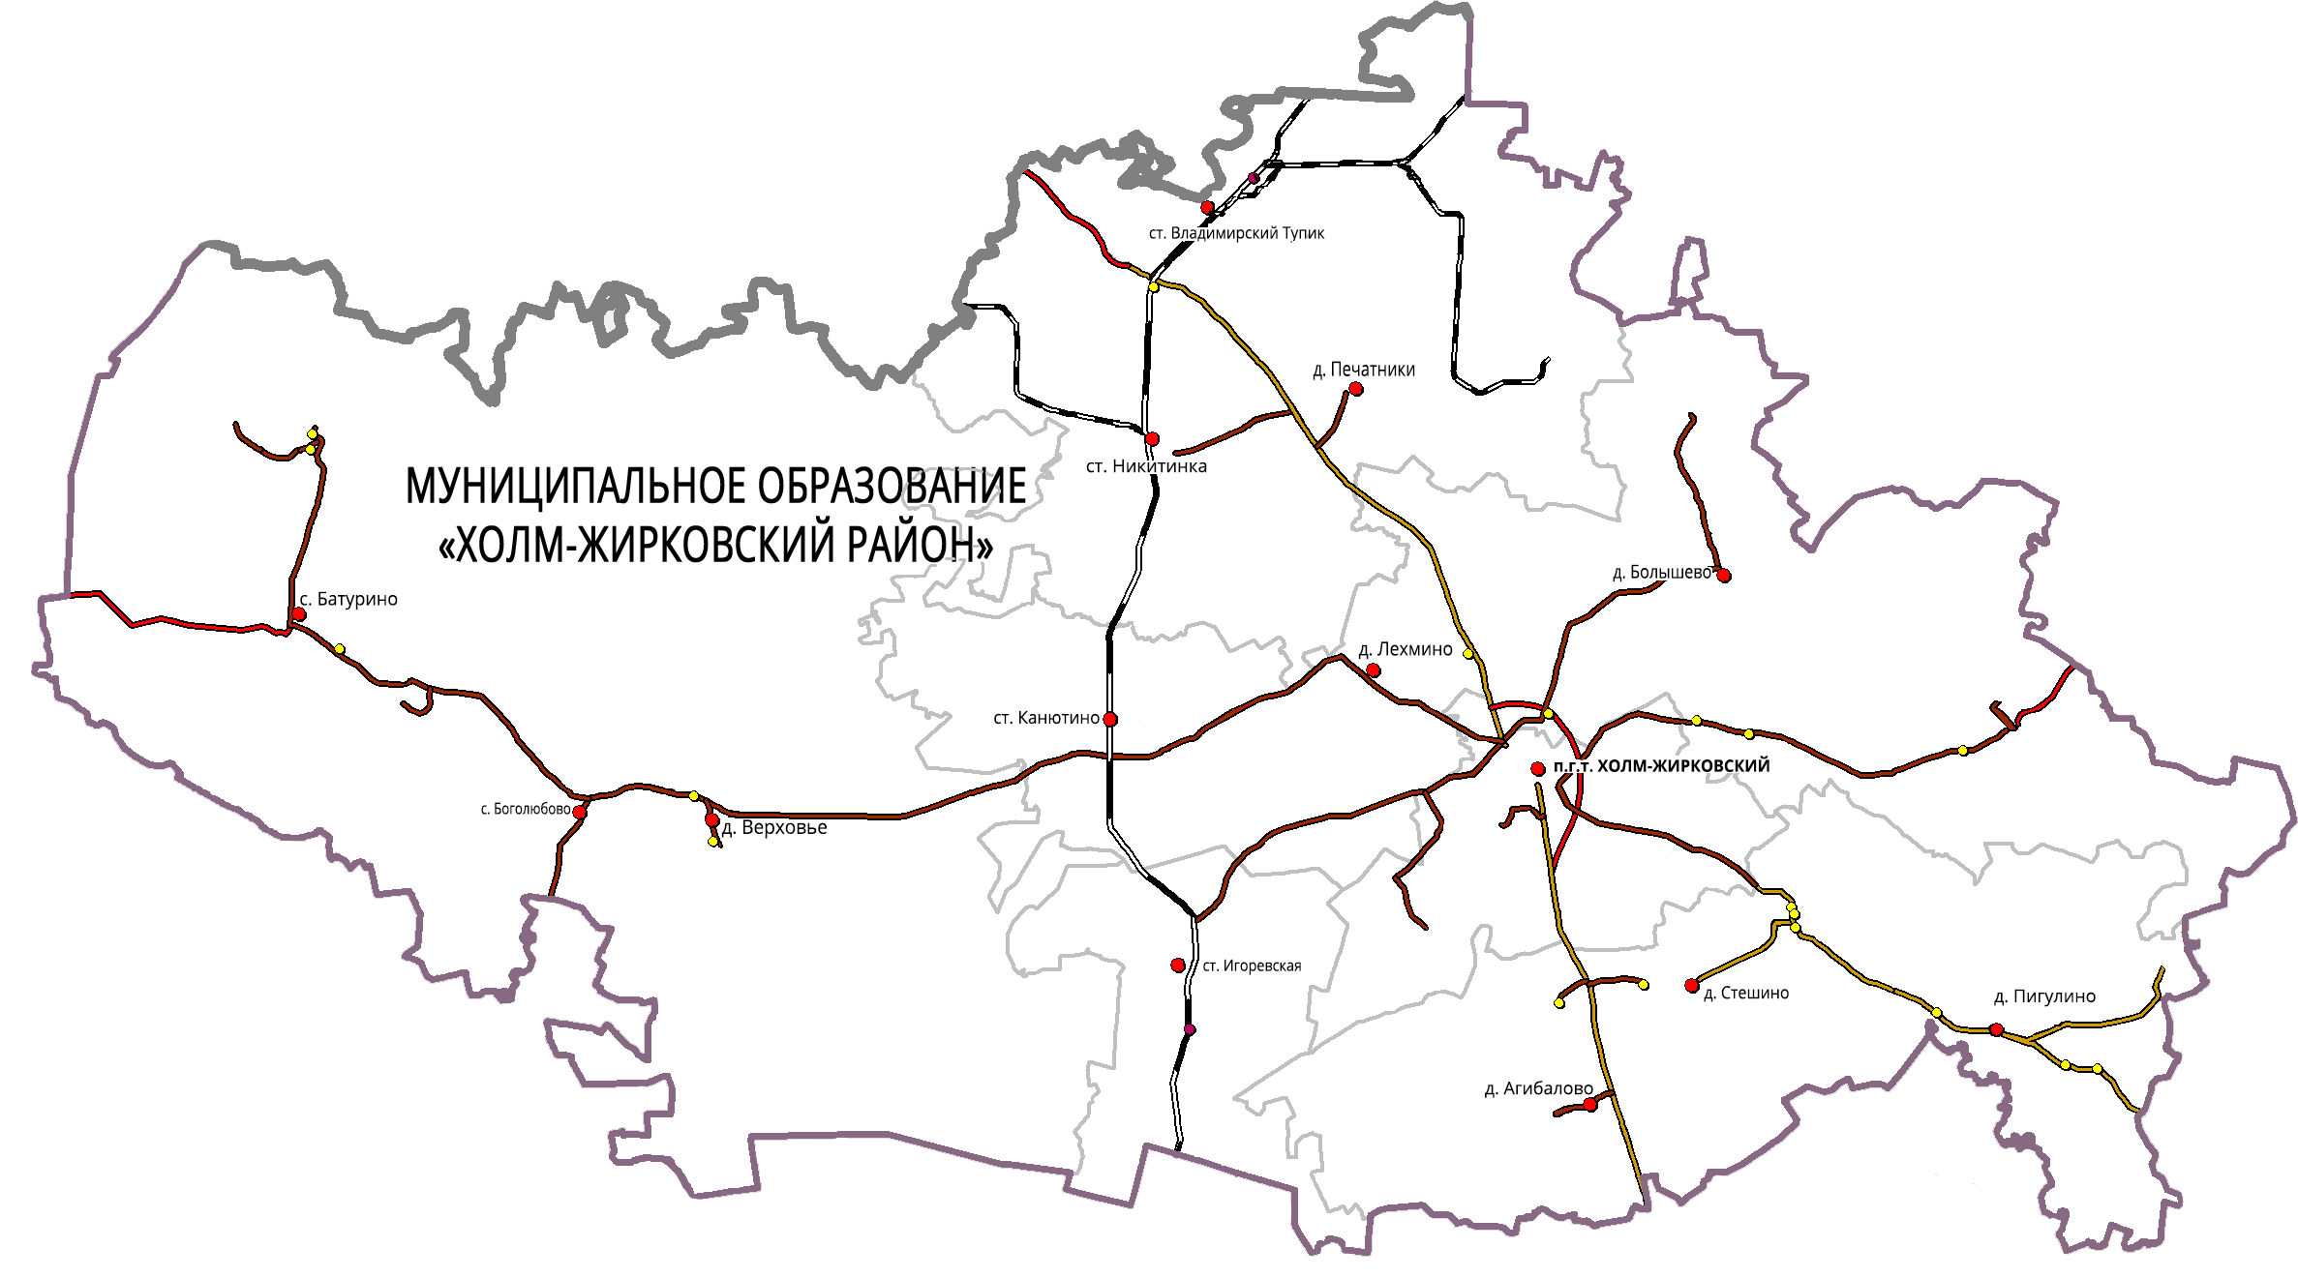




Холм-Жирковский
муниципальный
округ Смоленской
области
Герб
Транспорт
526 км
Общая протяженность дорог
Автодороги в муниципальной собственности:
1 железнодорожная магистраль:
131,2 км грунтовые
ст. Владимирский Тупик-
ст. Дурово
169,1км асфальтобетонные
Министерство инвестиционного развития Смоленской области
Министерство инвестиционного развития Смоленской области
21

Slide 22









Холм-Жирковский
муниципальный
округ Смоленской
области
Герб
Связь
2
Отделение почтовой связи Холм-Жирки ФГУП
«Почта России»
Смоленский филиал
ПАО «Ростелеком»
организации, оказывающие услуги связи
14
4
оператора сотой связи
почтовых отделений связи
МТС
Билайн
Теле2
Мегафон
Активно работает сеть Интернет, спутниковое и кабельное телерадиовещание
Министерство инвестиционного развития Смоленской области
Министерство инвестиционного развития Смоленской области
22

Slide 23



Холм-Жирковский
муниципальный
округ Смоленской
области
Герб
Строительство
Общая площадь
жилищного фонда
Количество введенного
в эксплуатацию жилья
317,1
тыс. кв. м
100,3%
2,228тыс. кв. м
к уровню 2023 года
Министерство инвестиционного развития Смоленской области
23

Slide 24


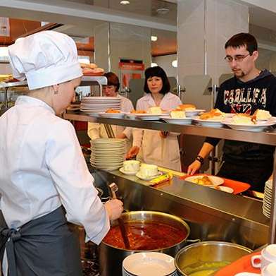




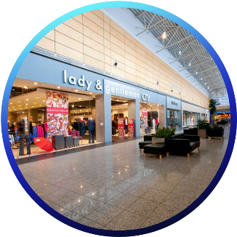
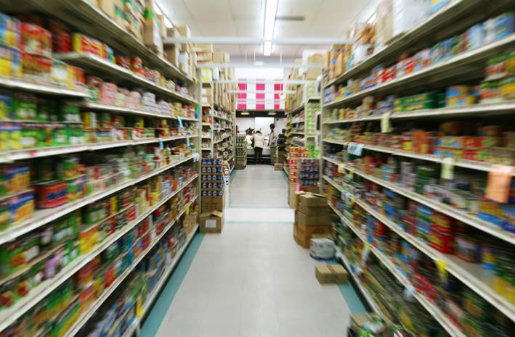
Холм-Жирковский
муниципальный
округ Смоленской
области
Герб
Потребительский рынок товаров и услуг
Количество предприятий
розничной торговли
4
Общественное питание
80
Оборот розничной торговли
16
Бытовое обслуживание
743,7
млн. руб.
Обеспеченность населения торговыми площадями
на 1 тыс.чел.
650 кв.м
Министерство инвестиционного развития Смоленской области
24

Slide 25
Холм-Жирковский
муниципальный
округ Смоленской
области
Герб
Финансовая деятельность
Структура доходов, млн. руб.
Финансовые организации, осуществляющие деятельность
Банки | Страховые компании
ПАО «Сбербанк» Смоленское отделение №8609/100 | Страховое агентство «Югория» Филиал АО «МАКС-М» в г. Смоленске
Структура расходов, млн. руб.
Министерство инвестиционного развития Смоленской области
25

Slide 26
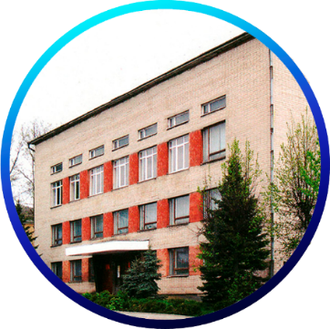




Холм-Жирковский
муниципальный
округ Смоленской
области
Герб
Образование
8
4
2
Муниципальных
образовательных
учреждений
Учреждений дошкольного образования
Учреждений дополнительного образования
Общее
образование
4 средних общеобразовательных учреждений
2 основных школы
2 филиала
Численность школьников
725чел.
Дополнительное
образование
МБОУ ДОД «Холмовская ДЮСШ»
МБОУ ДО «Холм-Жирковский районный ДТДЮ»
Обучаются 716 чел.
Дошкольное
образование
4 детских сада
3 дошкольные группы при общеобразовательных учреждениях
Министерство инвестиционного развития Смоленской области
26

Slide 27




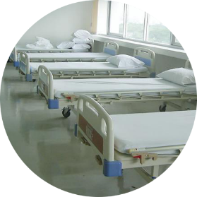

Холм-Жирковский
муниципальный
округ Смоленской
области
Герб
Здравоохранение
Сеть медицинских учреждений
Врачебные амбулатории | 2
ЦРБ | 1
Стационары | 1
ФАПы | 13
0,021
тыс.
40
чел.
Обеспеченность
медицинскими
работниками
(на 10 тыс. чел.)
10
чел.
Численность
врачей в
районе
Количество
коек
На территории муниципального округа работает разветвленная аптечная сеть.
Министерство инвестиционного развития Смоленской области
27
Notes:
10

Slide 28



Холм-Жирковский
муниципальный
округ Смоленской
области
Герб
Спорт
Численность населения, занимающаяся физкультурой и спортом
2858чел.
36 спортивных объектов
СК «Лидер»
Стадион
1 спортивная школа
МБОУ ДОД «Холмовская ДЮСШ»
В 2024 г. проведено
54 спортивно-массовых мероприятий
Министерство инвестиционного развития Смоленской области
28

Slide 29

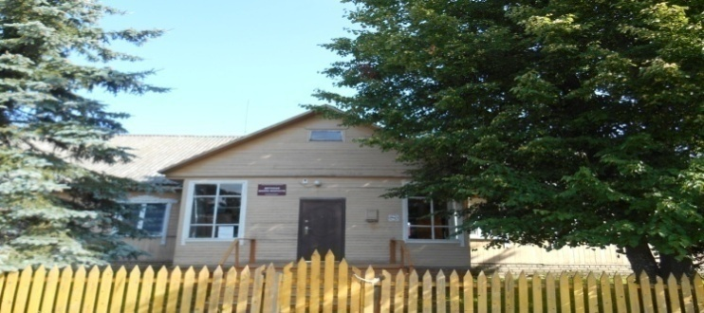
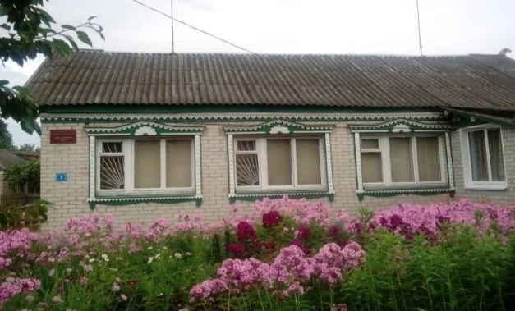





Холм-Жирковский
муниципальный
округ Смоленской
области
Герб
Культура
2
МБУК «Холм-Жирковский историко-краеведческий музей»
фото
Музеи
1
МБО ДО «Холм-Жирковская детская школа искусств»
Парки отдыха
В 2024 г. проведено
3410 мероприятий в сфере культуры
17
В 153 клубном формировании занимаются
1 387 человек
Клубные
учреждения
В библиотеках зарегистрировано
6700 читателей, книговыдача
161755 экземпляров
17
Библиотеки
Министерство инвестиционного развития Смоленской области
29

Slide 30

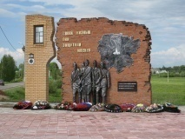
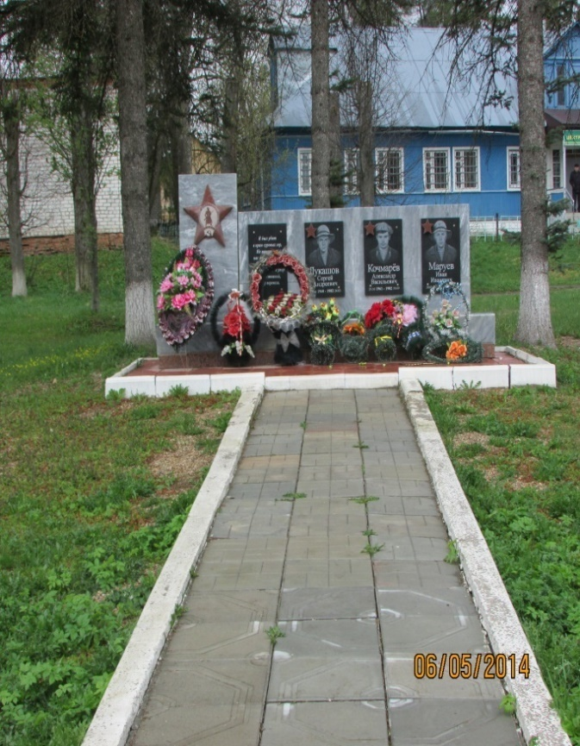

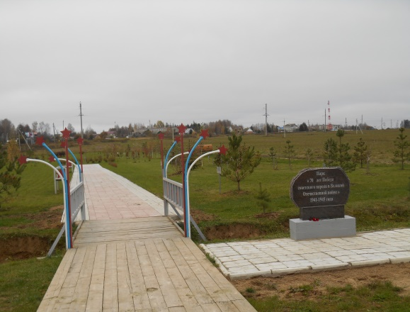





Холм-Жирковский
Муниципальный
округ Смоленской
области
Герб
Туризм
Памятник воинам 13 Ростокинской дивизии
2
Мемориал воинам афганцам
Средства размещения
79
Объектов культурного наследия
Событийный туризм
Парк победы
Март - Районный фестиваль-конкурс детского и юношеского творчества «Радуга талантов»
1
10
Приоритетные направления:
21июня - Акция «Свеча Памяти»
…
Церкви
Культурно- познавательный
Религиозный
Министерство инвестиционного развития Смоленской области
30

Slide 31
Холм-Жирковский муниципальный округ Смоленской
области
Герб
SWOT-анализ
Сильные стороны S | выгодное географическое положение; близость к Москве; наличие земельных ресурсов; наличие магистральных газопроводов; наличие свободных инвестиционных площадок; 60,6 % территории района занимают леса; наличие памятников истории и культуры; наличие сырья - песчано-гравийный материал, торф.
Слабые стороны W | отсутствие бизнес-инкубаторов и технопарков; недостаточная обеспеченность свободных земельных участков инженерной инфраструктурой; удаленность от областного центра.
Возможности O | организация и строительство промышленных и перерабатывающих предприятий; внедрение инновационных технологий; вовлечение в сельхозпроизводство неиспользуемых угодий; жилищное строительство; развитие внутреннего, въездного туризма, специализированных видов туризма: рыболовство, охота; развитие малого предпринимательства; строительство газопроводов низкого давления.
Угрозы T | снижение численности населения и его демографическое старение; отток из района молодежи.
Министерство инвестиционного развития Смоленской области
31

Slide 32

Холм-Жирковский
муниципальный
округ Смоленской
области
Герб
Контакты
ГЛАВА МУНИЦИПАЛЬНОГО ОБРАЗОВАНИЯ
«ХОЛМ-ЖИРКОВСКИЙ МУНИЦИПАЛЬНЫЙ ОКРУГ» СМОЛЕНСКОЙ ОБЛАСТИ:
Министерство инвестиционного развития Смоленской области:
Егикян Ашот Мушегович
Телефон: (48139) 2-15-51
Факс: (48139) 2-10-63
E-mail: moholm@admin-smolensk.ru
Сайт: holm@admin-smolensk.ru
Телефон: (4812) 20-55-20
Факс: (4812) 20-55-39
E-mail: dep@smolinvest.com
Сайт: dep-invest.admin-smolensk.ru
ЗАМЕСТИТЕЛЬ ГЛАВЫ МУНИЦИПАЛЬНОГО ОБРАЗОВАНИЯ «ХОЛМ-ЖИРКОВСКИЙ МУНИЦИПАЛЬНЫЙ ОКРУГ» СМОЛЕНСКОЙ ОБЛАСТИ:
ООО «Корпорация инвестиционного развития»:
Годунова
Лилия Валерьевна
Телефон: (48139) 2-26-93
E-mail: godunova.lilya@rambler.ru
Телефон: (4812) 77-00-22
E-mail: smolregion67@yandex.ru
Сайт: corp.smolinvest.com
Министерство инвестиционного развития Смоленской области
32

